Slide 1
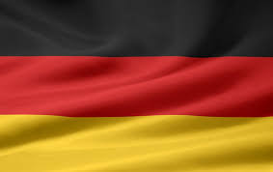
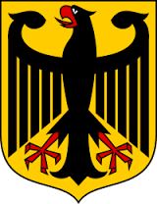
NJEMAČKA NACIONALNA MANJINA U HRVATSKOJ

Slide 2
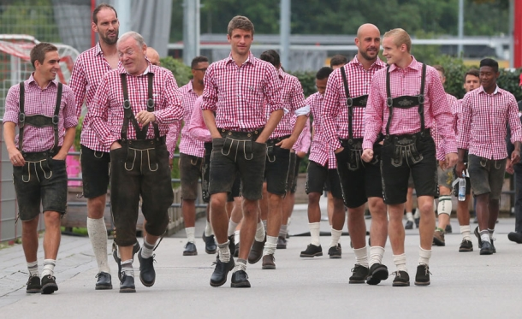
-jedna od 22 priznate nacionalne manjine Hrvatske
-u Hrvatskoj živi 2.965 Nijemaca od čega najviše u
Osječko-baranjskoj županiji

Slide 3
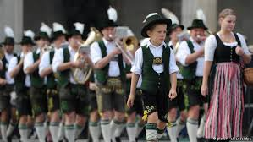
Godine 1944. je AVNOJ zaključio da njemačku manjinu treba izvlastiti.
U jugoslavenskim je logorima umrlo 64.000 njemačkih civilnih žrtava

Slide 4
Danas je to malobrojna manjina, pretežno urbana, čiji su članovi uz tzv. Podunavske Nijemce (Švabe) i Nijemci i Austrijanci koji su se kao radnici i obrtnici tijekom stoljeća nastanili u hrvatskim gradovima. Znanje njemačkog jezika gotovo se sasvim izgubilo
Njihov broj od početnih 2000. u Republici Hrvatskoj svake godine raste. Opstanak i oporavak ove manjine bio je težak i dugotrajan..

Slide 5
Zajednica Nijemaca u Hrvatskoj – Zagreb (Gemeinschaft der Deutschen in Kroatien - Zagreb) ima 360 članova, a predsjednik je
dr. Ivan Rittig,

Slide 6
Udruge njemačke manjine u Hrvatskoj
Zajednica Nijemaca u Hrvatskoj - Zagreb Palmotićeva 20, 10000 Zagreb Njemačka zajednica Ribarska ulica 1, p.p.110, 31000 Osijek Zajednica Nijemaca i Austrijanaca Europske avenije 8, 31000 Osijek
Udruga Nijemaca i Austrijanaca - Vukovar Županijska 61, 32000 Vukovar
Udruga Nijemaca i Austrijanaca Sirač Stjepana Radića 120, 43541 Sirač Narodni savez Nijemaca u Hrvatskoj Medveščak 41, 10000 Zagreb
Podunavski trokut
Podunavski trokut ("Donaudreieck") mreža je njemačkih manjina i njima bliskih organizacija i institucija u Hrvatskoj, Srbiji i Mađarskoj

Slide 7
Izradio:Valentin Muqaj

